Slide 1
Concevez une application au service de la santé publique
Soutenance du projet n°2 - Parcours "Ingénieur Machine Learning".

Slide 2
Sommaire
Présentation de mon idée d'application
Opérations de nettoyage
Analyse univariée
Analyse multivariée
Modèle de machine learning
Conclusions

Slide 3
Sommaire
Présentation de mon idée d'application
Opérations de nettoyage
Analyse univariée
Analyse multivariée
Modèle de machine learning
Conclusions

Slide 4
Présentation de mon idée d'application
Idée initiale : Sélection quotidienne d'aliments variés pour constituer trois repas équilibrés.
Critères de sélections : Recommandations nutritives "classiques" :
≥ 5 fruits et légumes / jours ;
[2000 ; 2500 kcal] / jours ;
Etc.
Principaux besoins en données :
catégories d'aliments ;
apports nutritifs ;
apports énergétiques.

Slide 5
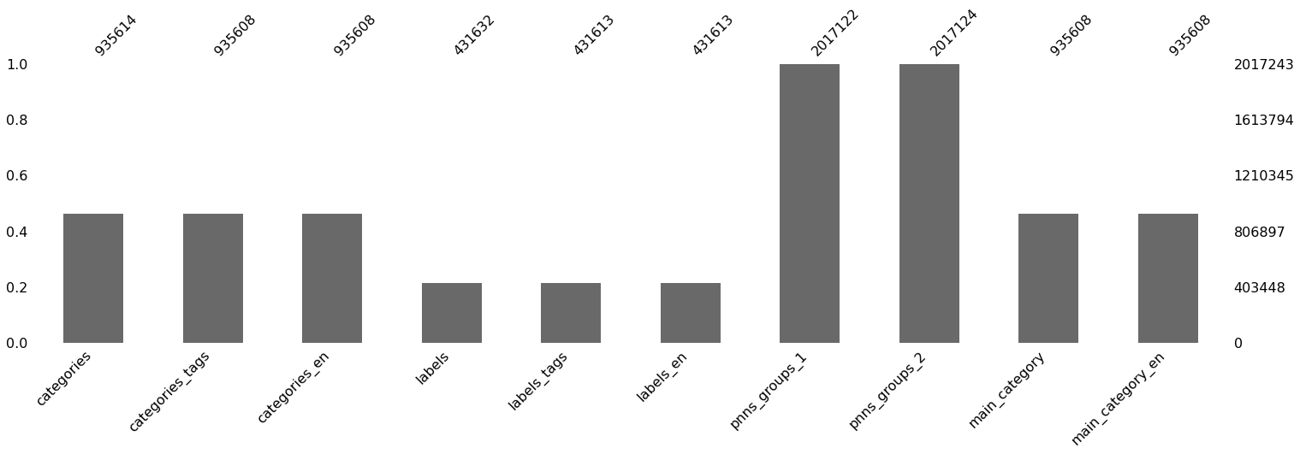
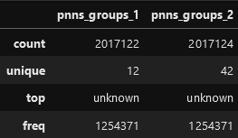
En explorant les différents paramètres de catégorisation
Pnns_groups_1 et pnns_groups_2 ont un taux de remplissage proche de 100%.
Mais la catégorie majoritaire est... inconnue (unknown).

Slide 6
Refonte de l'idée d'application
Trouver un moyen de prédire à quelle(s) autre(s) catégorie(s) peuvent être affiliés les produits unknown.
Inconvénients :
pas directement au service de la nutrition ;
un peu moins ambitieuse en terme d'analyse de la base de données.
Avantages :
utile pour l'entretien/l'enrichissement/la mise aux normes de la base de donnée ;
permet de tester un premier modèle simple de machine learning.

Slide 7
Refonte de l'idée d'application
Comment faire la prédiction :
Problème de classification (targets : les autres catégories des groupes pnns)
Cours OC associé "Introduction au ML" suggère d'utiliser un algorithme de clustering de type "K Plus Proches Voisins" (KNN)
Principaux besoin en données :
Des paramètres numériques, a priori nombreux, car il y a beaucoup de catégories (10 pour pnns_groups_1, 39 pour pnns_groups_2)
On choisit comme features les nutritions facts [quantités nutritives pour 100 g de produit]
Très nombreux
De nature à discriminer des catégories de produits

Slide 8
Sommaire
Présentation de mon idée d'application
Opérations de nettoyage
Analyse univariée
Analyse multivariée
Modèle de machine learning
Conclusions

Slide 9
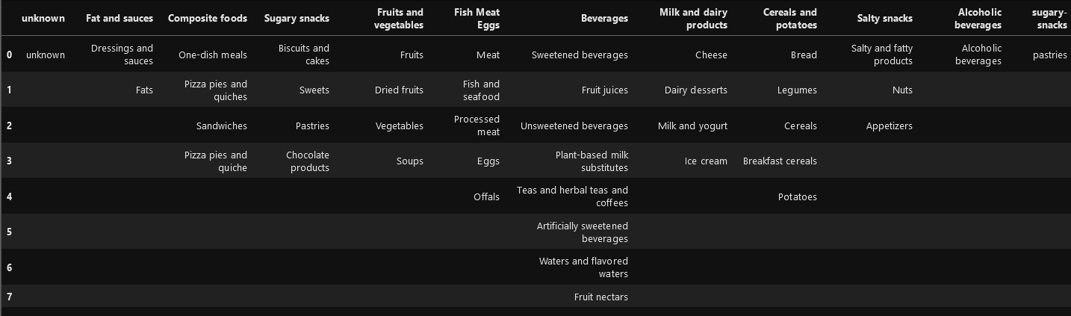
Opérations de nettoyage : Groupes pnns
Seul un groupe (sugary-snacks) est redondant par rapport à un autre (Sugary snacks)
Mise au même format, et fusion de ces groupes

Slide 10
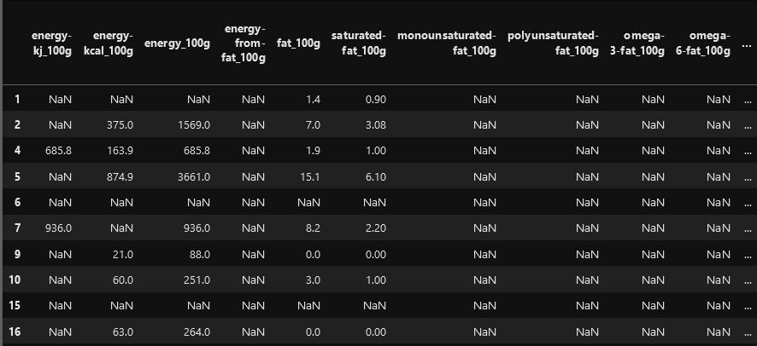
Opérations de nettoyage : Nutrition facts
Enormément de NaN, certains paramètres sont quasiment vides

Slide 11
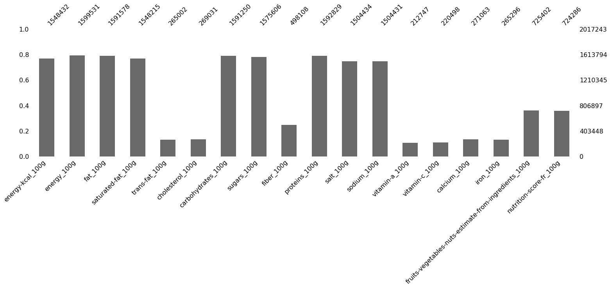
Opérations de nettoyage : Nutrition facts
Dans un 1er temps, sélection des paramètres avec au moins 10% de valeurs définies (soit plus de 200 000 lignes).
Il reste 18 paramètres (>10 catégories connues de pnns_groups_1).

Slide 12
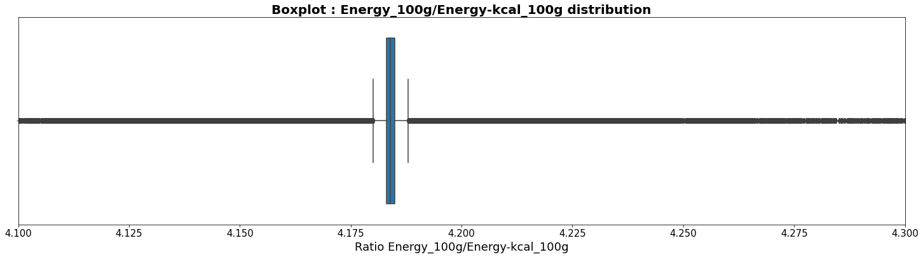
Opérations de nettoyage : Nutrition facts
On peut fusionner deux couples de paramètres redondants :
energy_100g et energy-kcal_100g
≥ 98% de valeurs équivalentes
exprimées en unités ≠ : kJ et kcal (4.18 kJ/kcal)

Slide 13
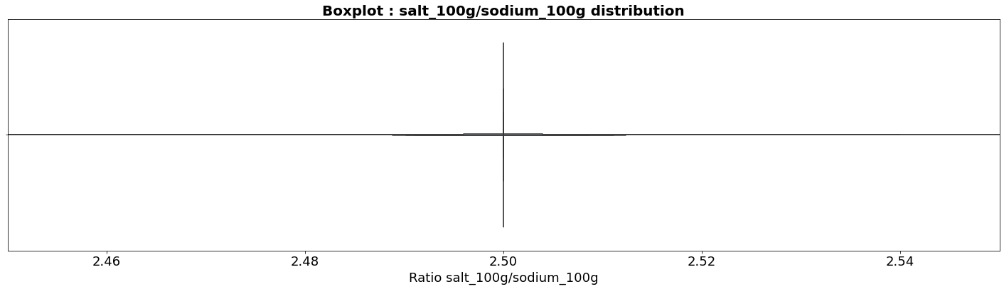
Opérations de nettoyage : Nutrition facts
On peut fusionner deux couples de paramètres redondants :
salt_100g et sodium_100g
≥ 98% de valeurs équivalentes
Rapport de masse : m_{sel} = 2.5 m_{sodium}

Slide 14
Opérations de nettoyage : Nutrition facts
Enfin, on supprime les lignes contenant des valeurs jugées aberrantes :
Les énergies (exprimées en kcal/100g) en dehors de [0 ; 1000] :
0 : critère physique
1000 : critère à moitié arbitraire, les aliments les plus caloriques (huiles végétales/arachidiques) les dépassant rarement
Les apports nutritifs (en g/100g) en dehors de [0 ; 100] :
0 : critère physique
100 : critère physique
Les nutri-scores (en note/100g) en dehors de [-15 ; 40], en accord avec ses règles de calcul officielles.

Slide 15
Opérations de nettoyage : Résultats
La base de données réduite et nettoyée possède encore plus de la moitié de ses lignes initiales (soit plus de 1 200 000 lignes, avec au moins 15% de valeurs non NaN par paramètre).
Elle est constituée des deux pnns_groups (1 et 2), et des 14 paramètres les plus "remplis" parmi les nutrition facts.

Slide 16
Sommaire
Présentation de mon idée d'application
Opérations de nettoyage
Analyse univariée
Analyse multivariée
Modèle de machine learning
Conclusions

Slide 17
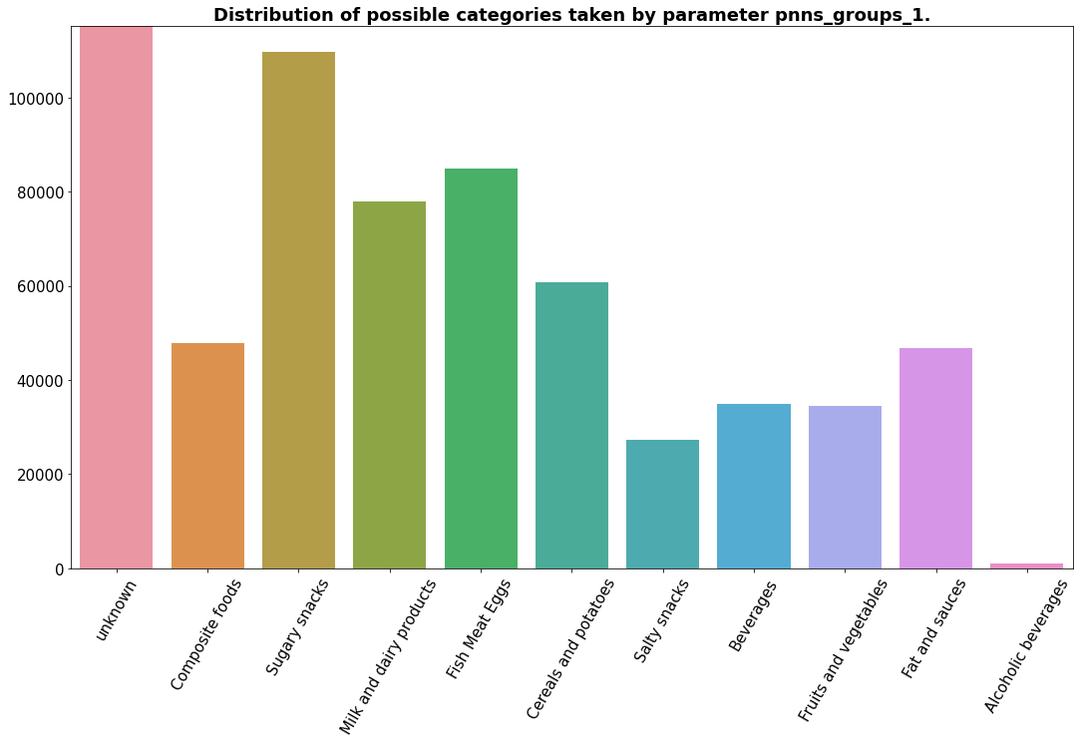
Analyse univariée : Distribution de pnns_groups_1
Unknown nettement majoritaire (56% de pnns_groups_1).
Alcoholic beverages nettement minoritaire (<0,1%).
Les autres catégories sont ± du même ordre de grandeur de remplissage.
Cela signifie qu'on a un jeu de données plutôt équilibré pour réaliser notre prédiction sur ces catégories.

Slide 18
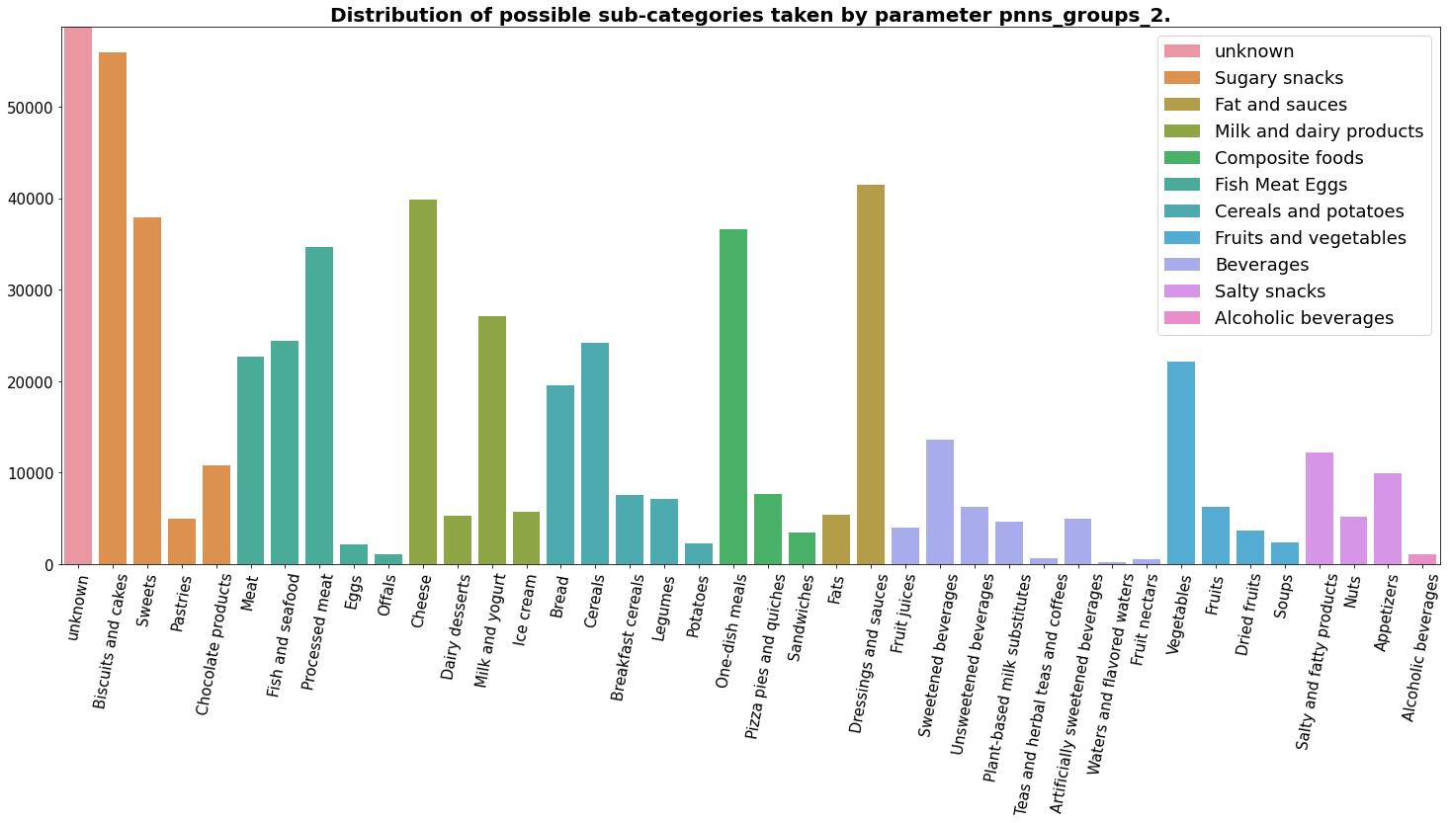
Analyse univariée : Distribution de pnns_groups_2
Distribution très hétérogène (jusqu'à 1 ordre de grandeur d'écart)
Cette partie du jeu de données est peut-être trop déséquilibrée en l'état pour réaliser notre prédiction
Décision forte :
Dans un 1er temps, on ne s'appuiera que sur pnns_groups_1 comme vecteur target du modèle.

Slide 19
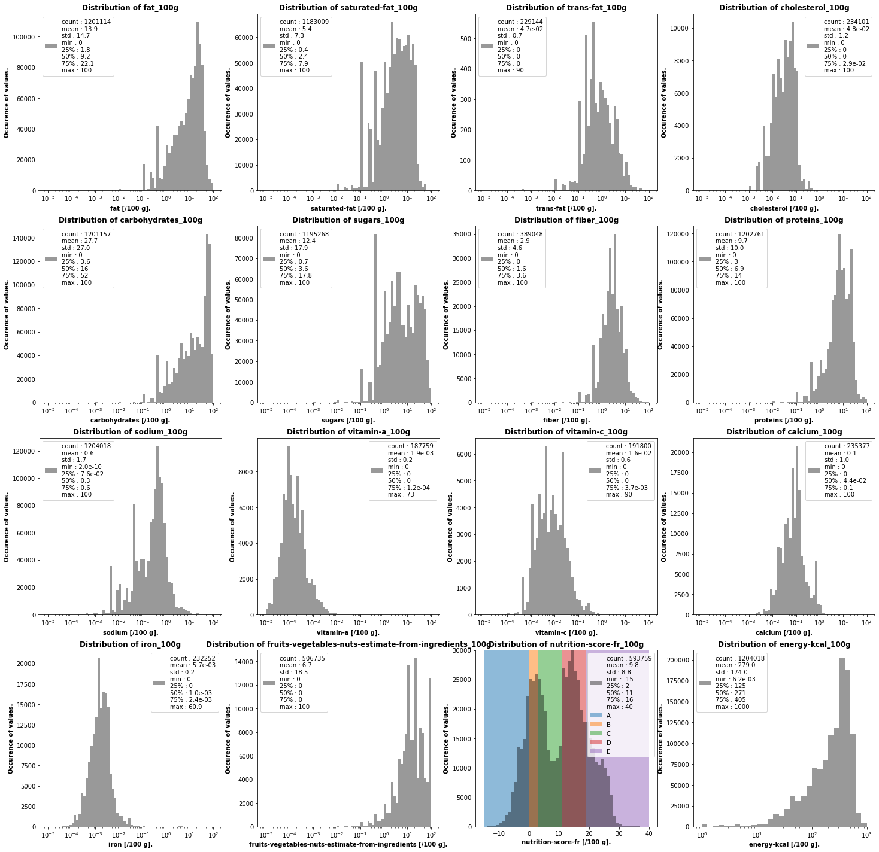
Analyse univariée : Distribution des nutritions facts
L'échelle logarithmique peut donner l'impression que les distributions sont assimilables à des gaussiennes mono-mode.
Il peut y avoir de nombreuses valeurs nulles => Peut poser problème pour discriminer les différentes catégories.
Forte dispersion du nombre de valeurs définies entre paramètres. => Il faudra faire un choix entre suppression de NaN ou imputations de valeurs.
C'est un jeu de données contrasté.

Slide 20
Sommaire
Présentation de mon idée d'application
Opérations de nettoyage
Analyse univariée
Analyse multivariée
Modèle de machine learning
Conclusions

Slide 21
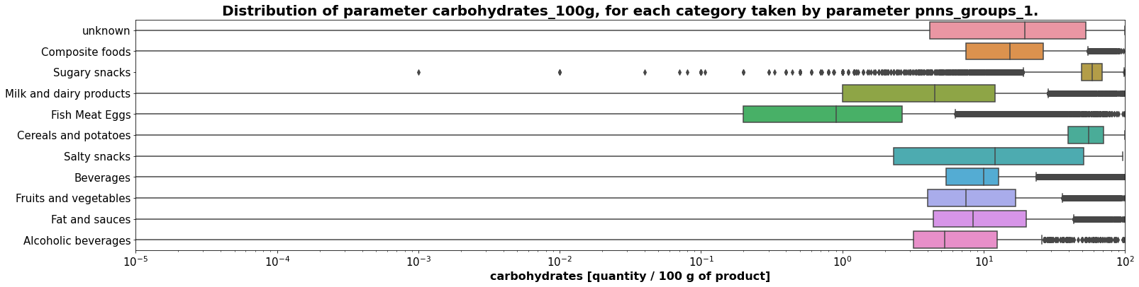
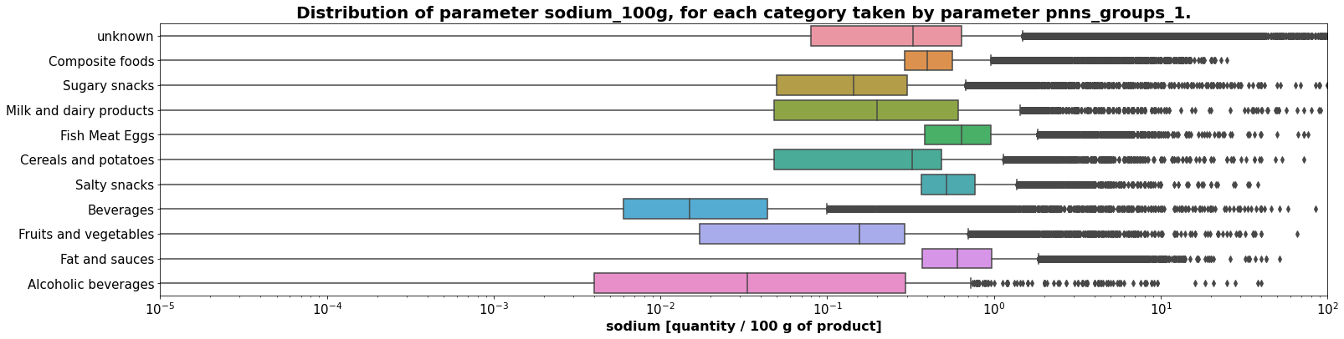
Analyse multivariée : Distribution des nutrition facts par pnns_groups_1
Les distributions peuvent varier énormément :
Entre les catégories
Entre les nutritions facts

Slide 22
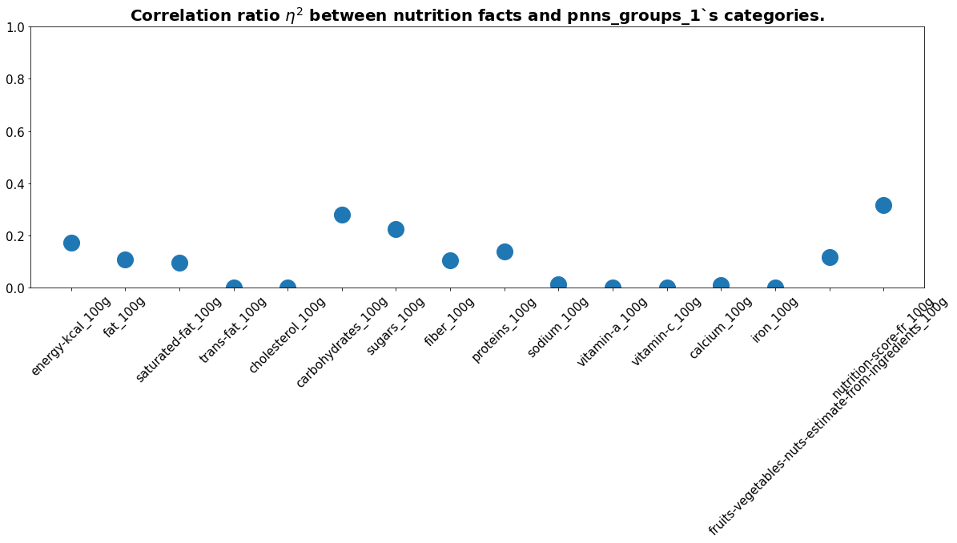
Analyse multivariée : ANOVA
Calcul de V_{interclasse}/V_{total} :
pour chaque nutrition fact ;
classes = catégories de pnns_groups_1.
Peu de corrélation entre la plupart des nutritions facts et les catégories de pnns_groups_1.

Slide 23
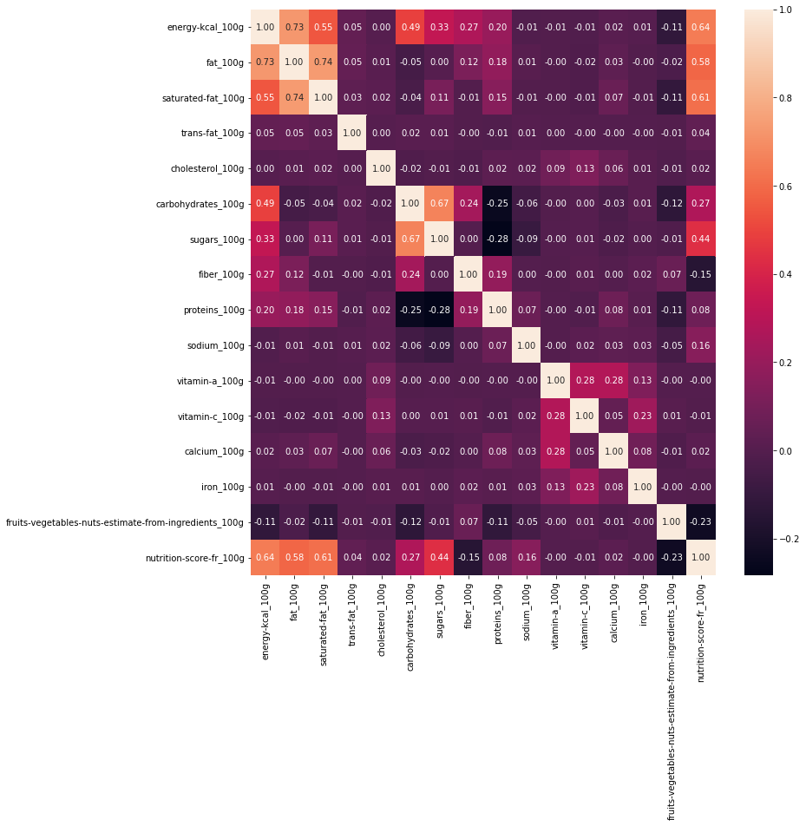
Analyse multivariée : Matrice des corrélations
Pour la matrice des corrélation entre nutrition facts :
Globalement peu de corrélations entre paramètres.
Quelques exceptions relativement intuitives.

Slide 24
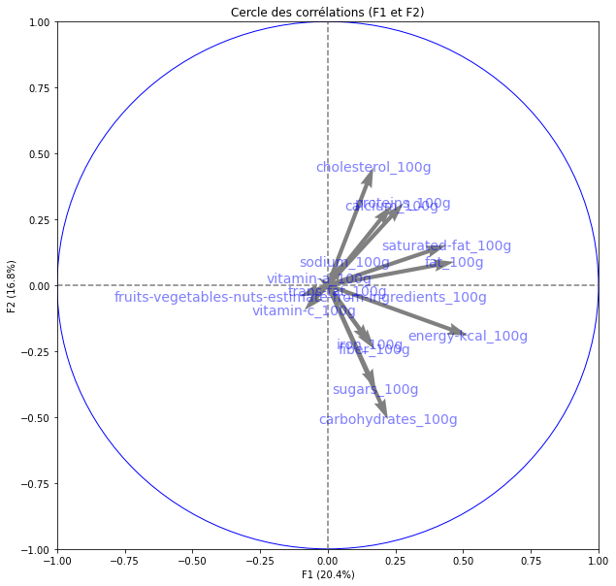
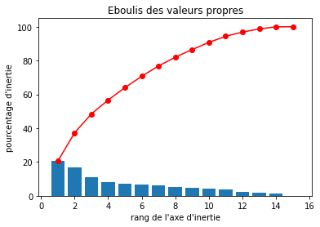
Analyse multivariée : PCA

Slide 25
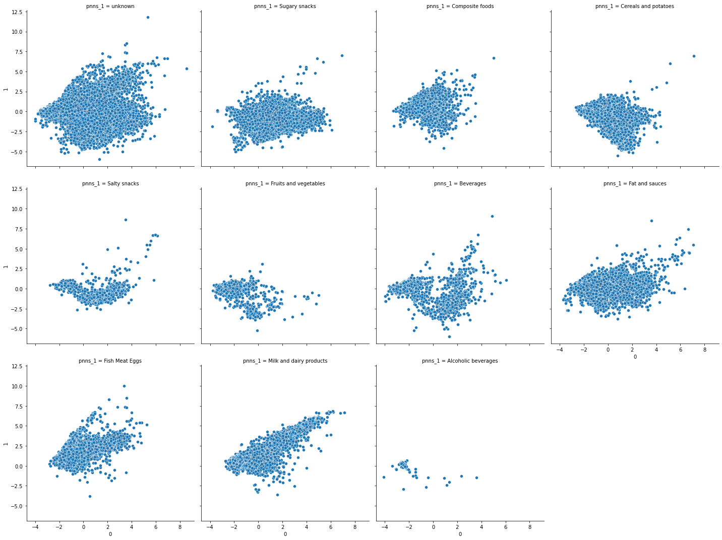
Analyse multivariée : PCA
Projection dans le 1er plan factoriel des individus :
La catégorie unknown est celle dont la distribution spatiale est la plus large et informe.

Slide 26
Sommaire
Présentation de mon idée d'application
Opérations de nettoyage
Analyse univariée
Analyse multivariée
Modèle de machine learning
Conclusions

Slide 27
Modèle de machine learning
On met à l'épreuve un algorithme de type KNN :
De vecteur target le seul paramètre pnns_groups_1 ;
De matrice features nos nutritions facts (sauf nutrition-score-fr_100g : rend impossible de prédire la catégorie alcoholic beverages).
PB des NaN : Réduction ou imputation ?
On compense sa grande dispersion de remplissage en fournissant à l'algorithme uniquement les lignes complètes (10% environ du dataset, soit près de 110 000 lignes...). => Distribution plutôt homogène des catégories de pnns_groups_1 conservée. => On valide ce choix car un dataset réduit est également plus rapide à traiter.
Résultats :
Après validation croisée et optimisation, score du jeu de test ~0.83-0.88.
Plutôt satisfaisant pour un modèle aussi simple.

Slide 28
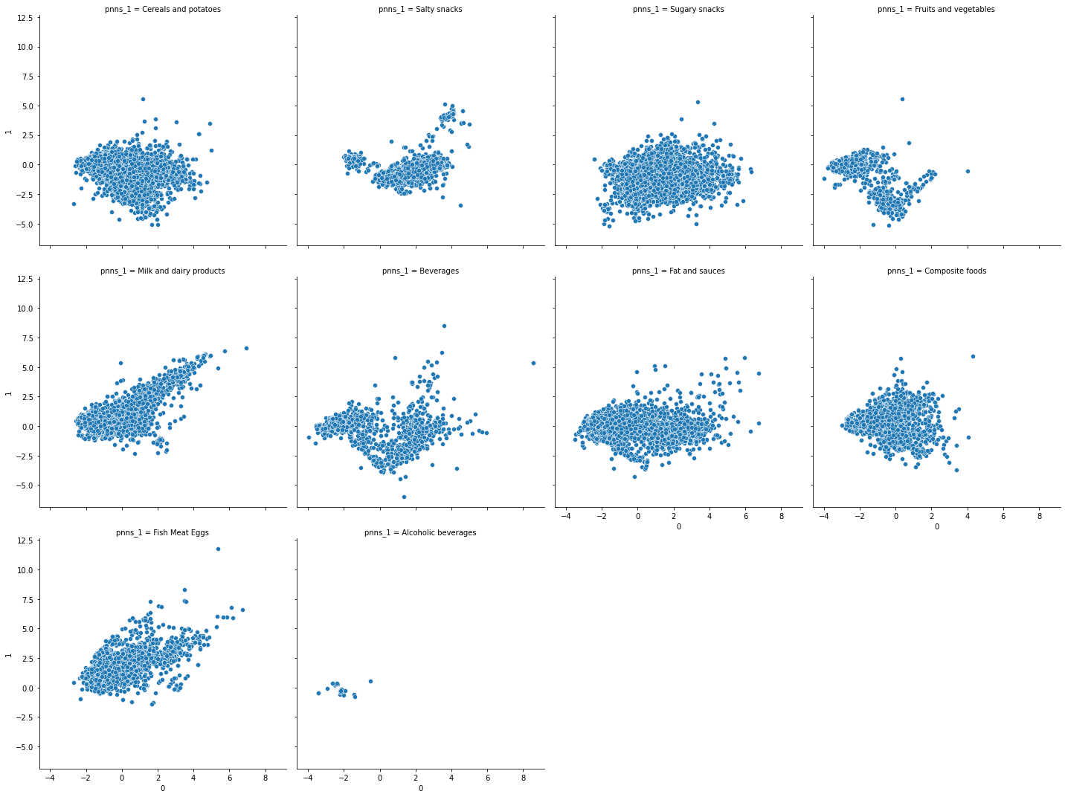
Modèle de machine learning
Projection dans le 1er plan factoriel des prédictions de l'algorithme à partir d'individus de catégorie unknown :
Ils semblent respecter les distributions spatiales des catégories prédites.

Slide 29
Sommaire
Présentation de mon idée d'application
Opérations de nettoyage
Analyse univariée
Analyse multivariée
Modèle de machine learning
Conclusions

Slide 30
Conclusions
Prédiction possible pour groups_pnns_1 à partir de quelques nutrition facts :
Modèle prédictif simple, voire simpliste.
Mais résultats corrects à partir d'un jeu de données relativement conséquent malgré réduction.
Pour aller plus loin :
Essayer d'étendre la prédiction aux groups_pnns_2, ce qui sera sans doute + délicat et complexe.
Il faudra sans doute un dataset avec + de paramètres pris parmi les nutrition facts.
Le nombre plus important de NaN poussera sans doute à de l'imputation d'avantage qu'à de la réduction de dimension.
Peut-être difficile d'appliquer un modèle KNN sur autant de paramètres.

Slide 31
AU CAS OÙ : DIAPOSITIVES ANNEXES

Slide 32
Analyse multivariée : Matrice des corrélations
Pour la matrice des corrélation entre nutrition facts :
Globalement peu de corrélations entre paramètres (quelques exceptions).
Calcul de la somme cumulée des coefficients (en valeur absolue) de la demi-matrice
Manière de calculer l'influence total de la catégorie sur la corrélation entre nutrition facts

Slide 33
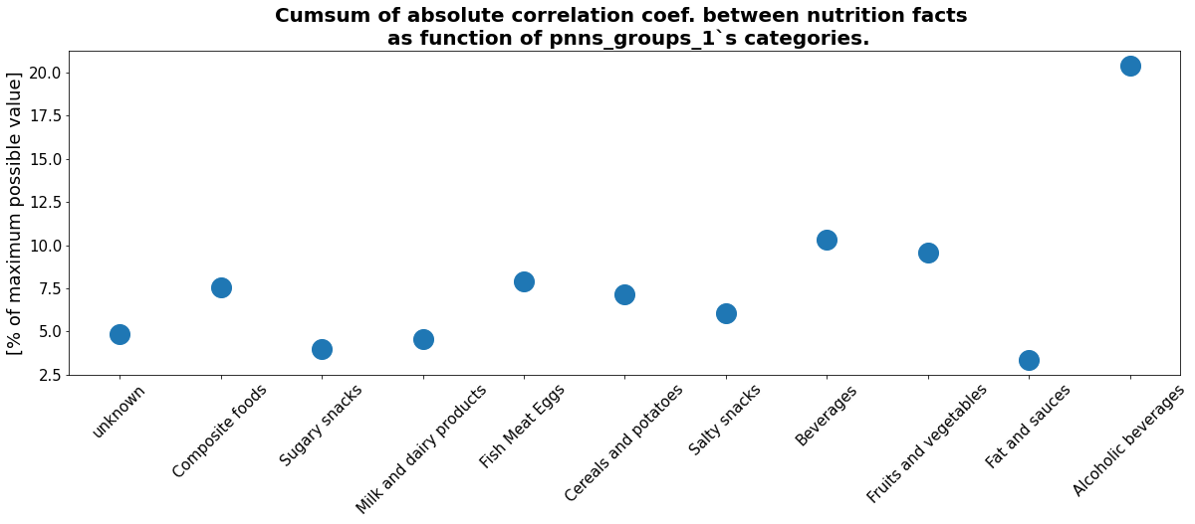
Analyse multivariée : Matrice des corrélations
Faibles corrélations entre nutrition facts par catégorie (max possible = 120)
Principal résultat : unknown correspond à la corrélation la plus faible.

Slide 34
Modèle de machine learning : Procedure
On divise le dataset en 5 jeux d'entraînement/validation/test en respectant distribution des catégories (méthode des K Plis Stratifiés, ou Stratified K Fold).
On optimise le nombre de voisins (3) sur un jeu d'entraînement/validation.
On fait une validation croisée sur l'ensemble des jeux d'entraînement/validation : score moyen ~ 0.85-0.87.
On confronte l'algorithme entraîné au jeu de test : score ~ 0.85-0.87.
Plutôt satisfaisant, étant donné :
Simplicité du modèle ;
Dataset non normalisé.

Slide 35
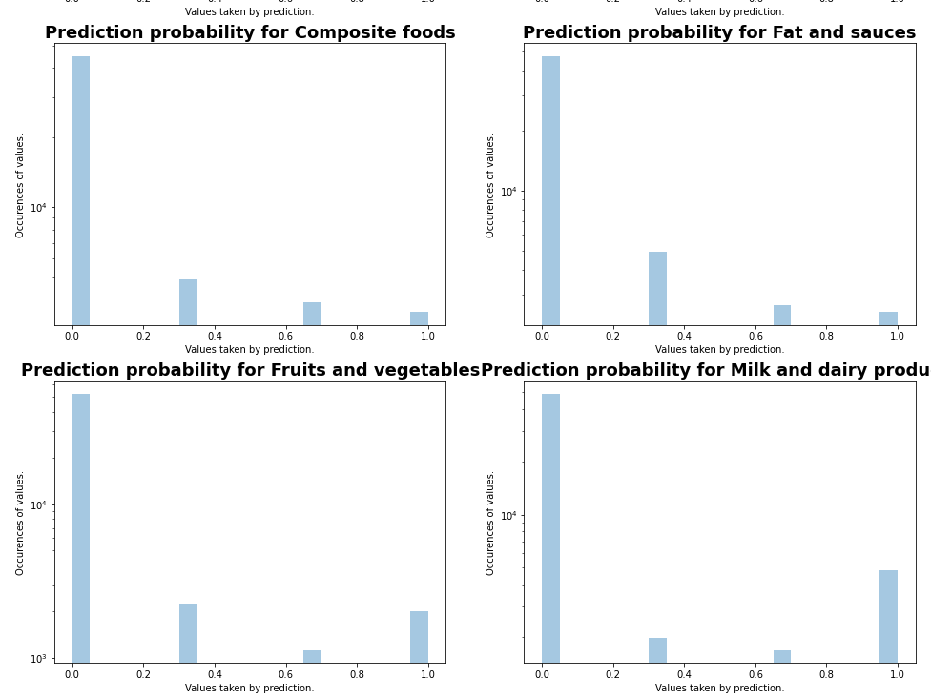
Modèle de machine learning
Résultats :
Toutes les catégories sont prédites des milliers de fois (sauf alcoholic beverages).
Hiérarchie du dataset pas forcément respectée (hormis aux extrema).
Distribution des probabilité de réalisation par catégorie :
Biais statistique probablement lié au nombre de voisins.
Néanmoins, la probabilité "1" très régulièrement non négligeable.

